Slide 1
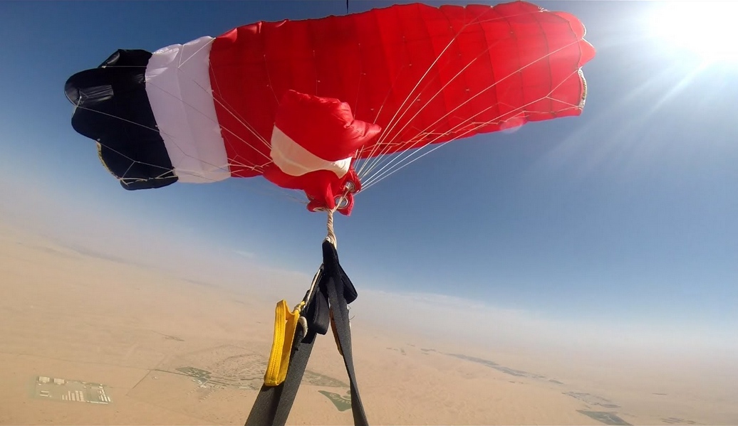
Biztosítókészülékek, műszerek, kötelező felszerelések
Ajánlott irodalom: Aradi András: Ejtőernyős alapfokú tankönyv, MHSZ, 1972

Slide 2
AAD
Biztonsági nyitóautomata = AAD (Automatic Activation Device)
Csoportosításuk:
Nyitandó ernyő szerint:
Főernyő nyitó (pl.: PPKU, KAP-3)
Tartalékernyő nyitó (pl.: CYPRESS, VIGIL)
Szerkezet szerint:
Mechanikus (pl.: PPKU, KAP-3)
Elektronikus (pl.: CYPRESS, VIGIL)
Nyitás módja szerint:
Zárótüskét kihúzó (mechanikus)
Záróhurkot átvágó (pirotechnikai)

Slide 3
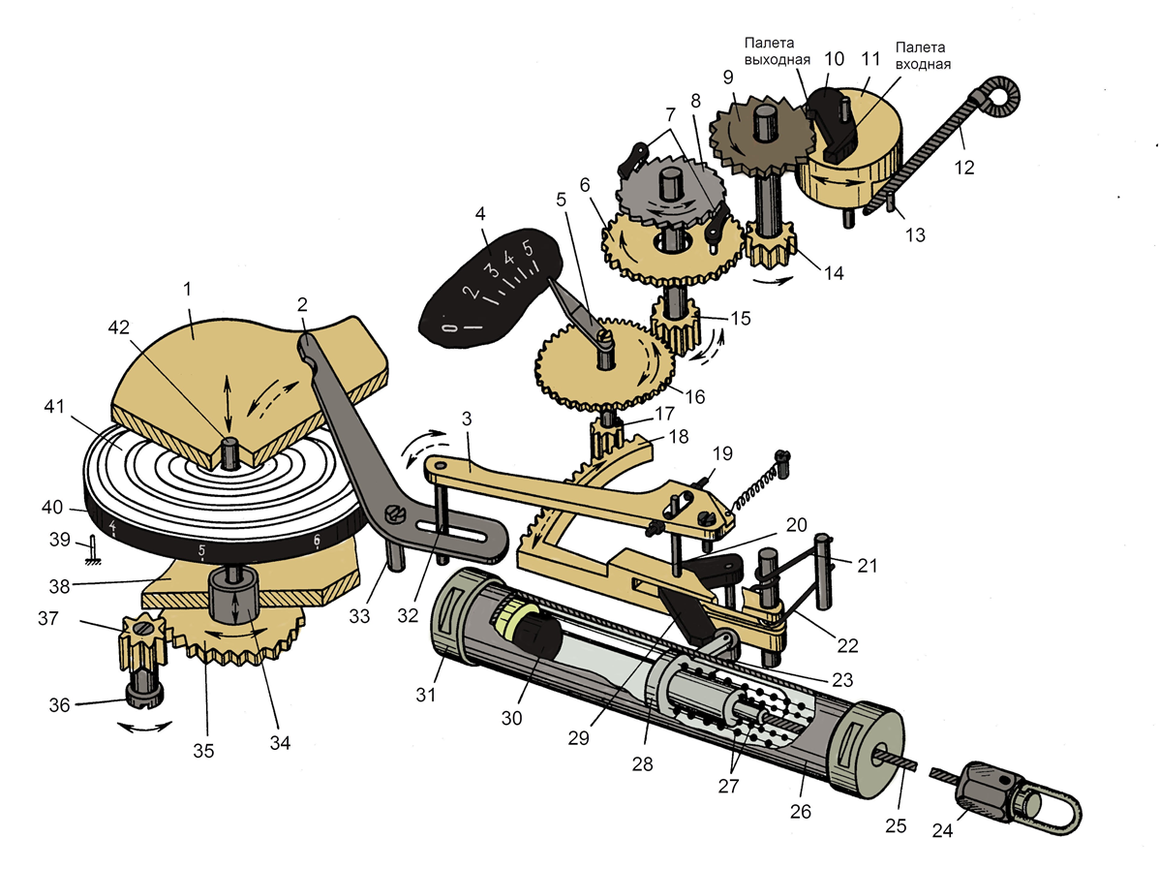
PPKU, KAP-3
Főernyő nyitó műszer
Mechanikus félautomata műszer, mely az előre beállított magasságon rugóerő segítségével húzza ki a záró tüskét
Fő részei: műszerház, aneroidszelence, óramű, kulisszamű, magasságbeállító csavar, beállítási skála, rugalmas gégecső, bowden, rugó, bajonettzár, fej (dió), kengyel, biztosítótüske
Működési hőmérséklet: -60 és +60 C° között
Nyitóerő: 28 Kp
Magasság beállítás: PPKU 300-8000 m, KAP-3 500-4000 m
Időbeállítás: 2-5 mp
Aneroidszelence nyomása 760 Hgmm

Slide 4
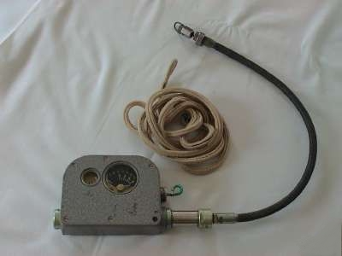
KAP-3

Slide 5
PPKU, KAP-3 működése
A műszerházban található aneroidszelencében a tengerszintnek megfelelő nyomás /1 bar/ uralkodik. A szelencén egy fémtüske van, melynek teteje alaphelyzetben az óramű számlapjával van egy síkban, így nem akadályozva a blokkoló kar mozgását. A légnyomás csökkenésével a szelence a nagyobb belső nyomás miatt tágulni kezd. A tüske kiemelkedik a számlap síkjából, elzárva ezzel a majd visszafelé haladó blokkoló kar útját. A magasságbeállító csavar tekerésével a szelence magasságát állítjuk az óra számlapjához viszonyítva. Így érjük el, hogy a tüske csak a skálán beállított magasságon zárja el a blokkoló kar útját.
A felhúzott és kibiztosított műszerből ugrási magasságon eltávolítjuk a rugalmas biztosítótüskét, ekkor az óramű működésbe lép. Lejár egészen addig, míg a blokkoló kar neki nem ütközik a szelence tüskéjének /ha felette vagyunk a beállított magasságnak/ ekkor az óra megáll. Mikor elérjük a beállított magasságot a szelence a légnyomás hatására összehúzódik, felszabadítva a blokkoló kart, az óra ledolgozza a hátralévő időt és felszabadítja a rugót, a műszer elcsattan.

Slide 6
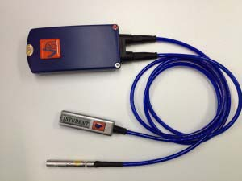
Elektronikus biztonsági nyitóautomaták
Tartalékernyőt nyitnak, a záróhurok pirotechnikai átvágásával
Jeles képviselőik a CYPRES és a VIGIL
Fő részei:
Jelfeldolgozó egység
Vezérlő egység
Piropatron vágófej

Slide 7
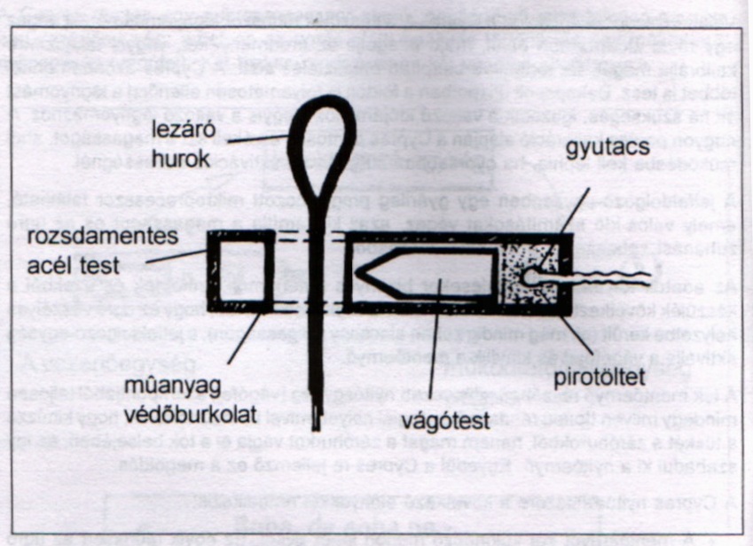
Elektronikus biztonsági nyitóautomaták működése
Pontosan érzékeli azt a magasságot, ahol működésbe kell lépnie, ha gyorsabban zuhanunk az aktivációs sebességnél, az aktivációs magasság alatt, úgy aktiválódik a piropatron vágófej.
A jelfeldolgozó-egységben egy gyárilag programozott mikroprocesszor található, kiszámítja a magasságot és az ugró zuhanási sebességét az időegység alatt bekövetkező nyomásváltozásból.

Slide 8



CYPRESS
A legelterjedtebb tartalékernyő nyitó biztosítókészülék. Mikrochip-vezérlésű pirotechnikai vágófejjel rendelkezik. A tartalékernyő tokba szerelve helyezkedik el, és a záróhurkot vágja el ha egy bizonyos magasságon az ugró a megadott sebességnél gyorsabban ereszkedik (zuhan).
Fajtái (előre meghatározottak készülékenként):
 | Aktiválódási magasság | Aktivációs sebesség
Expert | 225 m | 35 m/s
Student | 225 m | 13 m/s
Tandem | 580 m | 35 m/s

Slide 9
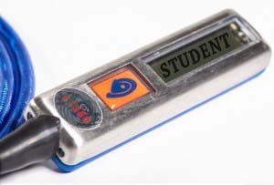
VIGIL
A CYPRESS-hez hasonlóan az elektronikus tartalékernyő nyitó biztonsági nyitóautomatákhoz tartozik.
Az üzemmódokat (expert, student, tandem) készülékenként állíthatjuk, nem előre meghatározott.
 | Aktiválódási magasság | Aktivációs sebesség
Expert | 335 m | 35 m/s
Student | 375 m | 20 m/s
Tandem | 700 m | 35 m/s

Slide 10
CYPRESS és VIGIL bekapcsolás
Készülék bekapcsolása a hajtogatási területen, NEM a repülőgép mellet, főleg nem a repülőgépben felszállás közben!
A gomb rövid megnyomása, majd a piros felvillantást megvárjuk, ezt követően azonnal nyugtázzuk a gomb ismételt megnyomásával. A piros led ismét felvillan, ekkor megint megnyomjuk a gombot. Újra villan, mi ekkor újra megnyomjuk. (összesen 3 villanás, 4 gombnyomás) A villanások után azonnal nyomjuk meg röviden a gombot.
A kikapcsolás ugyanezzel a szekvenciával történik.
Bekapcsolás után a helyesen működő CYPRESS – 0 –át ír ki! Ha más hibakódot jelez, azonnal jelezzük az oktatónknak!
Bekapcsolás után a helyesen működő VIGIL – STUDENT – feliratot jelez! Ha más hibakódot at, azonnal jelezzük az oktatónknak!

Slide 11

CYPRESS és VIGIL
a készülékek 14 óra elteltével maguktól kikapcsolnak, de a nap végén kapcsoljuk ki magunk is őket
Az eszközt újra kell indítani:
ha elugratás történt , az ugróterület magasságától több mint 10 méterrel más szinten lévő helyre értünk földet
ha visszahozatal közben változik a domborzat
ha a készüléket elvitték a repülőtérről
ha egy ugrásnál a gép több mint 1,5 órát repül
ha az ugróterület és a repülőtér különböző magasságon van, az ugróterületről a repülőtérre visszaérkezéskor
BÁRMIKOR HA KÉTSÉGÜNK VAN!

Slide 12
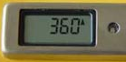
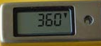
Vonatkoztatási magasság beállítása
akkor van rá szükség ha a repülőtér és az ugróterület más magasságon van
lehetőség van fel vagy lefelé módosítani
Cypress esetén a bekapcsolás alatt a 4. gombnyomást hosszan végezzük, míg az öntesztet követően meg nem jelenik a kijelzőn egy felfelé vagy lefelé mutató nyíl
ekkor lehetőségünk van +- 1500 lábig (500 méter), változtatni a vonatkoztatási magasságon
az ugrást követően a Cypress visszaáll „0”-ra, vagyis ha az ugróterületről történik a felszállás és ugyanide történik a visszaugrás, már nem szükséges a vonatkozatási magasság átállítása

Slide 13
Ejtőernyős kötelező és megengedett felszerelései
Kötelező:
fő-, és tartalékernyő
biztonsági nyitóautomata – földön bekapcsolni
megfelelő ruházat (zárt cipő, hosszú nadrág, felső, kesztyű kezdetben ne!)
sisak
zsinórvágó
Megengedett:
magasságmérő – 10 mp-nél nagyobb késleltetéskor kötelező
szemüveg
rádió
egyéb (minden, melyet az ugrásvezető jóváhagyott)

Slide 14
Felszerelés ellenőrzése gépbeszállás előtt
Mindig ellenőrizzük becsomagolt ernyőn gépbeszállás előtt:
nyitóautomata
bekapcsolva
Cypress – 0
Vigil – student
kezelőszervek
leoldópárna helyzete
tartalékernyő nyitó helyzete
háromkarikás leoldózár
stabilan, feszítetten áll
tartalékernyő zárótüske
főernyő zárótüske
nyitóernyő helyzete
elérhető
felkötőszalag elvezetés
Ellenőrizzük továbbá:
magasságmérőnket (nullázzuk), hevederek szimmetrikus meghúzását, mellheveder befűzését

Slide 15
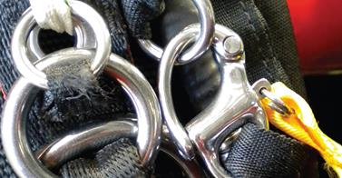
RLS szalag
RSL (reserv static line = bekötött nyílású mentőrendszer) szalag vagy más néven SOS szalag.
mechanikus kapcsolatot teremt a főernyő felszakadó hevedere és a tartalékernyő zárótüskéje között
az RLS szalag akkor képes kinyitni a tartalékernyőt, amennyiben a főernyő a tokból és a konténerből már kikerült és azon ébren húzóerő!
háromkarikás leoldózár és az RSL szalag inaktiváló

Slide 16
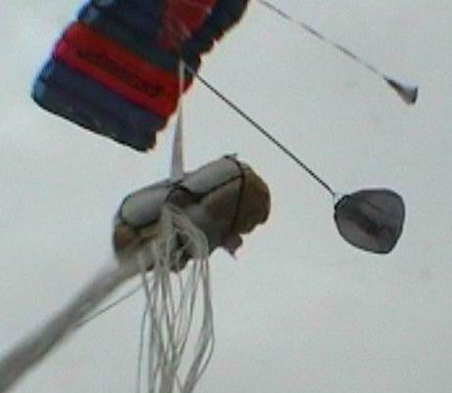
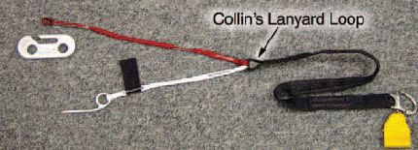
Skyhook
amerikai tokokban fordul elő jelenleg
mechanikus kapcsolatot teremt a főernyő felszakadó hevedere és a tartalékernyő felkötőszalagja között
gyorsítja a tartalékernyő nyílást (kisebb magasságvesztés alatt működőképes tartalékernyőt eredményez)
amennyiben a főernyő nagyobb húzóerőt fejt ki mint a tartalékernyő nyitóernyője, úgy a főernyő a rendszerhez kötve marad míg tartalékernyő el nem hagyja a konténert, amennyiben a tartalékernyő nyitóernyője fejt ki nagyobb erőt a felkötőszalagra, úgy a hibásan működő főernyő leakad
nagy teljesítményű ernyők esetén nem használják mivel ott zsinórcsavarodást okozhat

Slide 17
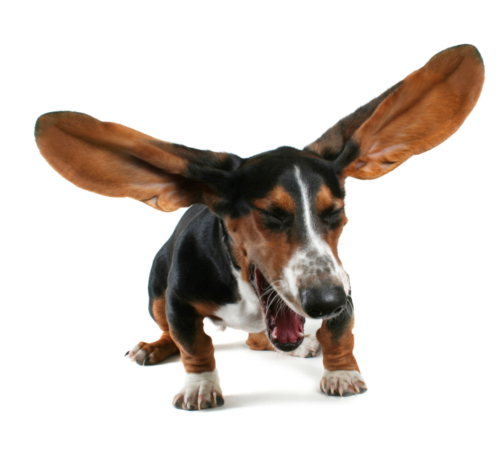
Köszönöm a figyelmet!
HA NAGY LESZEK HELIKOPTER LESZEK

